Slide 1


Python en Acción: Cálculo de Áreas
Profesor: Alejandro Cartes
Ayudante: Laura Aspee
Sábado 28 de Septiembre 2024

Slide 2

¿Qué es el área?
El área es la medida de la superficie encerrada por una figura geométrica
$$A$$

Slide 3


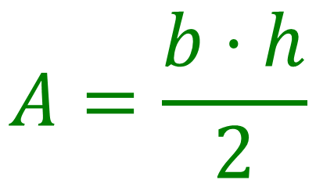



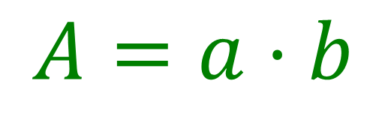
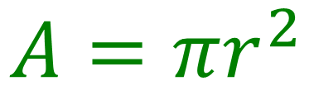
Áreas conocidas
Triángulo
Rectángulo
$$r$$
$$h$$
$$a$$
$$A=a⋅b$$
$$A=\frac{b⋅h}{2}$$
$$A=πr^{2}$$
$$b$$
Círculo
$$b$$

Slide 4

¿Qué pasa con figuras más complejas?

Slide 5
¿Qué pasa con figuras más complejas?

Slide 6
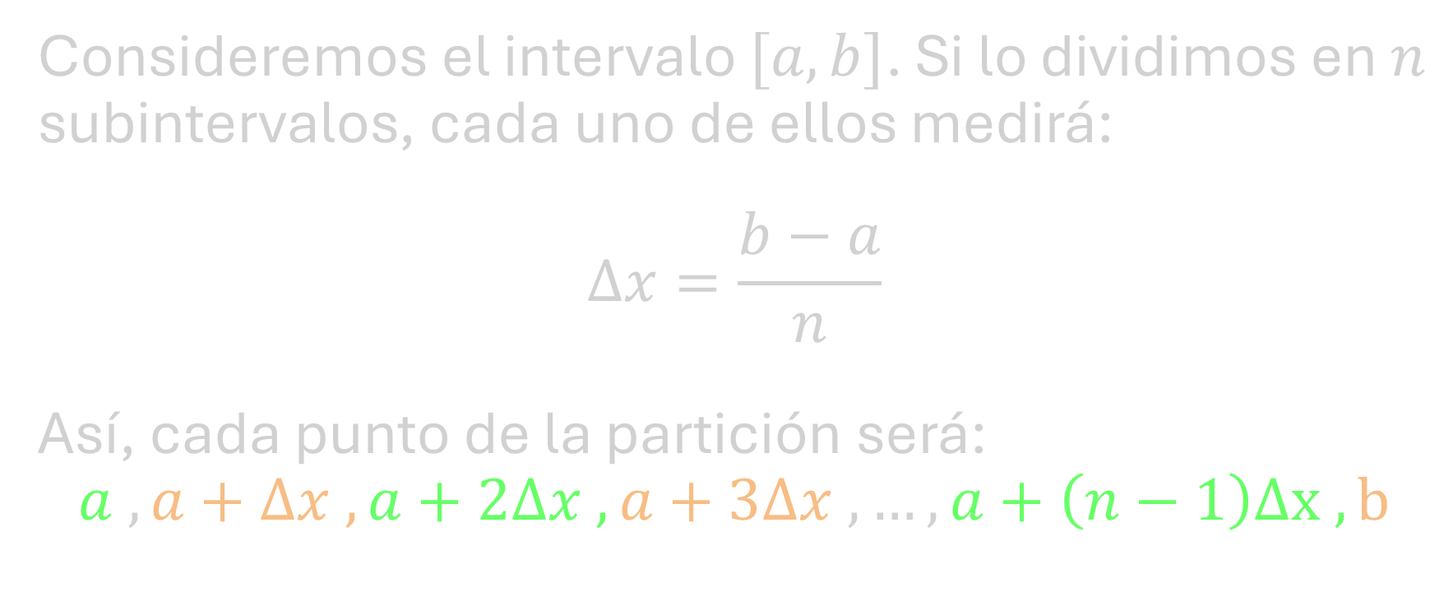
Suma de Riemann
Consideremos el intervalo $[a, b]$. Si lo dividimos en $n$ subintervalos, cada uno de ellos medirá:
$$Δx=\frac{b−a}{n}$$
Así, cada punto de la partición será:
$$a , a+Δx , a+2Δx , a+3Δx , …, a+\left(n−1\right)Δx , b$$

Slide 7
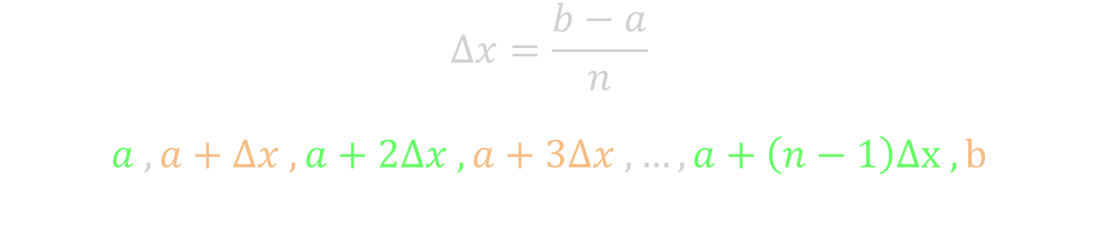
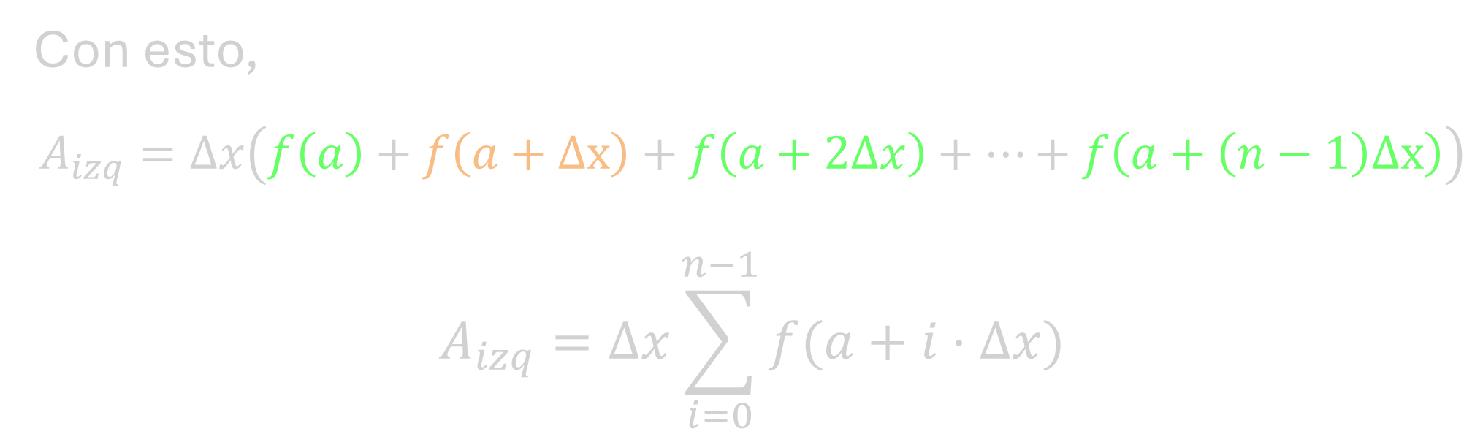
$$Δx=\frac{b−a}{n}$$
$$a , a+Δx , a+2Δx , a+3Δx , …, a+\left(n−1\right)Δx , b$$
Con esto,
$$A_{izq}=Δx\left(f\left(a\right)+f\left(a+Δx\right)+f\left(a+2Δx\right)+…+f\left(a+\left(n−1\right)Δx\right)\right)$$
$$A_{izq}=Δx\sum_{i=0}^{n−1}{f(a+i⋅Δx)}$$

Slide 8
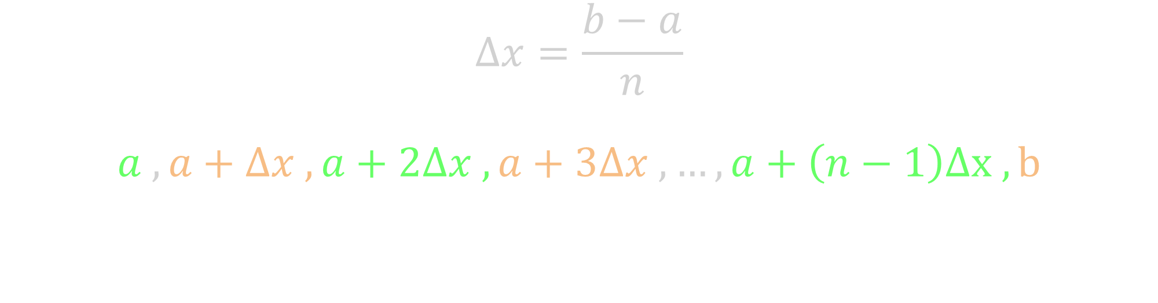
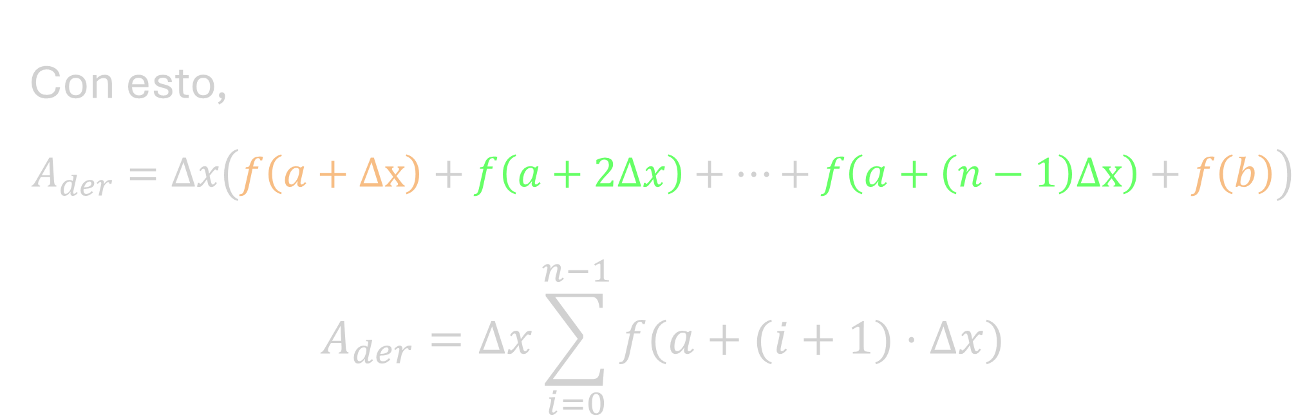
$$Δx=\frac{b−a}{n}$$
$$a , a+Δx , a+2Δx , a+3Δx , …, a+\left(n−1\right)Δx , b$$
Con esto,
$$A_{der}=Δx\left(f\left(a+Δx\right)+f\left(a+2Δx\right)+…+f\left(a+\left(n−1\right)Δx\right)+f\left(b\right)\right)$$
$$A_{der}=Δx\sum_{i=0}^{n−1}{f(a+(i+1)⋅Δx)}$$

Slide 9
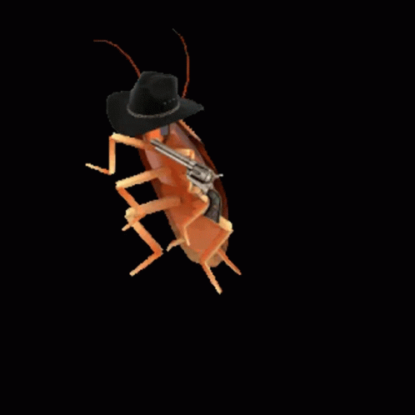
¿Dudas – Preguntas?

